Slide 1

Vplyv trhu práce na tvorbu študijných odborov vysokých a stredných škôl
Písomná práca k dizertačnej skúške
RNDr. PhDr. Ing. Mgr. Miroslav Reiter, DBA Dr.h.c. doc. Ing. Ľuboš Cibák, PhD. MBA
Notes:
Príjemný dobrý deň prajem.
Vážená komisia, moje meno je Miroslav Reiter a rád by som prezentoval svoju dizertačnú prácu s názvom: Vplyv trhu práce na tvorbu študijných odborov vysokých a stredných škôl
Vedúcim moje práce bol pán docent Cibák

Slide 2
Obsah
Výskumný problém a ciele dizertačnej práce
Súčasný stav poznatkov o téme
Analýza metodického prístupu riešenia problematiky dizertačnej práce a metódy skúmania
Stav rozpracovanosti
Predbežné výsledky a zistenia

Slide 3
VÝSKUMNÝ PROBLÉM
Absencia integrovaného systému spätnej väzby a analytickej podpory, ktorý by umožňoval školám prispôsobovať študijné programy potrebám trhu práce.
S cieľom riešiť uvedený výskumný problém sa dizertačná práca zameriava na tieto tematické okruhy:
Vývoj vzťahu medzi vzdelávaním a trhom práce
Situácia v Slovenskej republike
Medzinárodné prístupy a skúsenosti
Medzinárodné nástroje a mechanizmy využívané v zahraničí
Komparácia prístupov a identifikácia výziev
Kľúčové výzvy pre Slovenskú republiku
Odporúčania pre strategickú reformu
Notes:
Táto absencia vedie k nízkej uplatniteľnosti absolventov, stagnácii vzdelávacieho systému a neefektívnemu využívaniu verejných zdrojov.
Dizertačná práca preto nadväzuje na požiadavku vytvoriť prepojený, flexibilný a analyticky podložený systém tvorby študijných odborov, ktorý bude zohľadňovať potreby zamestnávateľov, prognózy vývoja pracovného trhu a zároveň podporí kvalitatívne zvyšovanie úrovne vzdelávania

Slide 4
HLAVNÝ CIEĽ (Str. 57)
Analyzovať vplyv potrieb trhu práce na tvorbu a modifikáciu študijných odborov stredných a vysokých škôl v Slovenskej republike a navrhnúť optimálne riadiace a motivačné mechanizmy, ktoré prispejú k efektívnejšiemu zosúlaďovaniu vzdelávacej ponuky s požiadavkami praxe.
Návrh komplexného systému, ktorý zabezpečí adaptabilitu vzdelávacích programov voči dynamike trhu práce prostredníctvom dátovo podložených rozhodnutí a účinných verejných politík.
Výstupom práce sú prakticky aplikovateľné odporúčania pre tvorcov vzdelávacej politiky, zriaďovateľov a školy.
Notes:
Hlavným cieľom dizertačnej práce je Analyzovať vplyv potrieb trhu práce...
Výstupom práce sú prakticky aplikovateľné odporúčania pre tvorcov vzdelávacej politiky, zriaďovateľov a školy - zamerané na optimalizáciu odborovej štruktúry, výkonovo orientované financovanie a kvalitatívne hodnotenie výstupov vzdelávania

Slide 5
PARCIÁLNE CIELE (Str. 57-58)
Zmapovať existujúci stav ponuky študijných odborov na stredných a vysokých školách na Slovensku so zreteľom na mieru ich prepojenia s potrebami trhu práce;
Analyzovať mieru uplatniteľnosti absolventov v študijnom odbore, ktorý vyštudovali, najmä prostredníctvom sekundárnej analýzy dát (ÚPSVaR, TREXIMA, ŠÚ SR) a vlastného kvantitatívneho výskumu;
Zistiť motívy a prekážky škôl pri tvorbe a inovácii študijných odborov, a to prostredníctvom dotazníkového prieskumu a rozhovorov s vedením škôl, učiteľmi a ďalšími relevantnými aktérmi.
Navrhnúť efektívne riadiace a motivačné mechanizmy, ktoré podporia školy v tvorbe a aktualizácii študijných programov reflektujúcich potreby pracovného trhu. Dôraz bude kladený na finančné nástroje, benchmarking podľa uplatniteľnosti absolventov, ako aj na zlepšenie spolupráce medzi školami, štátom a podnikateľským sektorom;
Overiť existenciu vzťahu medzi mierou prepojenia odboru s trhom práce a uplatnením absolventa, vrátane identifikácie špecifických študijných oblastí, kde tento vzťah je najsilnejší.
Notes:
Na podporu dosiahnutia hlavného cieľa boli formulované nasledovné parciálne (čiastkové) ciele, ktoré predstavujú kľúčové fázy výskumu.
Parciálny cieľ 1: Zmapovať existujúci stav ponuky študijných odborov na stredných a vysokých školách na Slovensku so zreteľom na mieru ich prepojenia s potrebami trhu práce. Výsledkom bude identifikácia oblastí s nadbytkom a nedostatkom kvalifikácií vo vzťahu k aktuálnemu dopytu zamestnávateľov.
Parciálny cieľ 2: Analyzovať mieru uplatniteľnosti absolventov v študijnom odbore, ktorý vyštudovali, najmä prostredníctvom sekundárnej analýzy dát (ÚPSVaR, TREXIMA, ŠÚ SR) a vlastného kvantitatívneho výskumu. Cieľom je identifikovať, v ktorých oblastiach dochádza k najväčšiemu nesúladu medzi ponukou a dopytom.
Parciálny cieľ 3: Zistiť motívy a prekážky škôl pri tvorbe a inovácii študijných odborov, a to prostredníctvom dotazníkového prieskumu a rozhovorov s vedením škôl, učiteľmi a ďalšími relevantnými aktérmi. Tento cieľ nám umožní porozumieť rozhodovacím procesom škôl.
Parciálny cieľ 4: Navrhnúť efektívne riadiace a motivačné mechanizmy, ktoré podporia školy v tvorbe a aktualizácii študijných programov reflektujúcich potreby pracovného trhu. Dôraz bude kladený na finančné nástroje, benchmarking podľa uplatniteľnosti absolventov, ako aj na zlepšenie spolupráce medzi školami, štátom a podnikateľským sektorom.
Parciálny cieľ 5: Overiť existenciu vzťahu medzi mierou prepojenia odboru s trhom práce a uplatnením absolventa, vrátane identifikácie špecifických študijných oblastí, kde tento vzťah je najsilnejší. Cieľ bude naplnený kvantitatívnou analýzou návratnosti absolventov v odbore a ich mzdového ohodnotenia v porovnaní s celkovým priemerom.
Naplnenie týchto čiastkových cieľov umožní komplexné zhodnotenie aktuálneho stavu a návrh systémových opatrení zameraných na efektívnejšie prepojenie vzdelávania s reálnymi potrebami hospodárskej praxe.

Slide 6
VÝSKUMNÉ TÉMY A OTÁZKY (Str. 62-66)
Notes:
2 výskumné témy
Celkovo 11 výskumných otázok (3 všeobecné výskumné otázky a 8 špecifických otázok)
ŠVO1. Aký existuje vzťah medzi regionálnou štruktúrou trhu práce a ponukou študijných odborov v danom regióne?
ŠVO2. Aký vplyv má zapojenie zamestnávateľov do procesu tvorby študijných programov?
ŠVO3. Aký vplyv majú výstupy z analýz trhu práce (napr. z databázy Trexima alebo ÚPSVaR) na rozhodovanie škôl o študijných odboroch?
ŠVO4. Existuje súvislosť medzi odborom štúdia a pravdepodobnosťou zamestnania v odbore?
ŠVO5. Ovplyvňuje zapojenie študentov do praxe počas štúdia ich následnú uplatniteľnosť?
ŠVO6. Aký vplyv má financovanie na rozhodovanie škôl o zavádzaní a rušení študijných odborov?
ŠVO7. Aký vplyv má dostupnosť údajov o absolventoch na rozhodovanie škôl?
ŠVO8. Akú rolu zohráva konkurencia medzi školami pri prispôsobovaní študijných odborov?

Slide 7
HYPOTÉZY (Str. 62-66)
Notes:
16 hypotéz
Prepojenie ponuky odborov a trhu práce
H1a: Školy pôsobiace v regiónoch s výrazným priemyselným zameraním častejšie ponúkajú technické a prakticky orientované študijné odbory
H1b: V regiónoch s rozvinutým terciárnym sektorom prevládajú odbory zamerané na služby, administratívu a ekonómiu.
H2a: Školy, ktoré systematicky spolupracujú s firmami, častejšie aktualizujú alebo zavádzajú nové študijné odbory reagujúce na potreby trhu.
H2b: Zapojenie zamestnávateľov do tvorby odborov pozitívne koreluje s uplatniteľnosťou absolventov v odbore.
H3a: Školy, ktoré využívajú analytické nástroje a predikcie trhu práce, vykazujú vyššiu mieru adaptácie študijných odborov.
H3b: Rozhodovanie škôl o ponuke odborov je výrazne ovplyvnené existenciou regionálnych a národných rankingov uplatniteľnosti absolventov.
H4a: Absolventi technických a IT odborov vykazujú najvyššiu mieru zamestnania v súlade s odborom štúdia.
H4b: Absolventi spoločenskovedných a humanitných odborov vykazujú najnižšiu mieru uplatnenia v odbore.
H5a: Absolventi, ktorí počas štúdia absolvovali prax u zamestnávateľa, majú vyššiu šancu zamestnať sa v odbore.
H5b: Vzdelávacie programy s integrovanými prvkami duálneho vzdelávania pozitívne ovplyvňujú zamestnateľnosť absolventov.
2. Vplyv riadiacich a motivačných nástrojov
H6a: Finančné nástroje viazané na uplatniteľnosť absolventov pozitívne ovplyvňujú ponuku relevantných študijných odborov.
H6b: Školy, ktoré sú financované podľa výstupov (napr. absolventov uplatnených v odbore), častejšie inovujú svoju vzdelávaciu ponuku.
H7a: Školy, ktoré systematicky sledujú uplatniteľnosť svojich absolventov, prijímajú rozhodnutia o odboroch na základe dát.
H7b: Pravidelné vyhodnocovanie uplatniteľnosti absolventov vedie k vyššej flexibilite v správe študijných programov.
H8a: Transparentné rankingy škôl podľa uplatniteľnosti absolventov motivujú školy k zavádzaniu odborov orientovaných na prax.
H8b: Školy s vyššou mierou konkurenčného tlaku (napr. v mestských oblastiach) častejšie prispôsobujú ponuku trhu.

Slide 8
SÚČASNÝ STAV RIEŠENIA PROBL. (Str. 10 až 55)
Analýza literatúry a zdrojov
Vývoj vzťahu medzi vzdelávaním a trhom práce
Situácia v Slovenskej republike
Medzinárodné prístupy a skúsenosti
Medzinárodné nástroje a mechanizmy využívané v zahraničí
Komparácia prístupov a identifikácia výziev
Kľúčové výzvy pre Slovenskú republiku
Odporúčania pre strategickú reformu

Slide 9
METÓDY SPRACOVANIA TEÓRIA (Str. 18)
Analyticko-syntetická metóda – rozkladanie komplexných javov (napr. uplatniteľnosť absolventov, štruktúra odborov, mechanizmy motivácie škôl) na jednotlivé komponenty, ich kritická analýza a následná syntéza poznatkov do ucelených záverov;
Obsahová analýza – cielená analýza teoretických a strategických dokumentov (štátne vzdelávacie programy, legislatívne rámce, európske odporúčania, správy OECD a Európskej komisie), s dôrazom na identifikáciu kľúčových pojmov a hodnotiace ukazovatele vzdelávacej politiky;
Abstrakcia a simplifikácia – redukcia zložitých vzdelávacích a ekonomických konceptov na ich podstatné znaky a prehľadnú klasifikáciu;
Komparácia a zovšeobecnenie – porovnávanie rôznych prístupov k riadeniu vzdelávacích odborov v SR a zahraničí, vyhodnocovať rozdiely v mechanizmoch prepojenia škôl s trhom práce a formulovať všeobecné odporúčania pre slovenský kontext.
Dátové zdroje teoretickej časti: Eurostat, OECD, Európska únia, Slovenský štatistický úrad, Ministerstvo školstva SR, analytické správy Trexima a ďalšie relevantné výskumné a strategické dokumenty vrátane vedeckých článkov z databáz Scopus Web of Science.
Notes:
Pri spracovávaní teoretickej časti dizertačnej práce boli uplatnené štandardné kvalitatívne metódy pedagogického výskumu. Základnou výskumnou metódou bola analýza dokumentov, ktorá sa zameriavala na zhromažďovanie a spracovanie poznatkov z monografií, vedeckých štúdií, výskumných správ a overených online databáz z oblasti pedagogiky, psychológie, technickej didaktiky a digitálneho vzdelávania.
Súčasťou spracovania boli aj interné analytické výstupy zo vzdelávacej platformy VITA spoločnosti IT Academy, ktoré slúžili ako doplnkové dátové zdroje pre kontextualizáciu vybraných modelov gamifikácie.

Slide 10
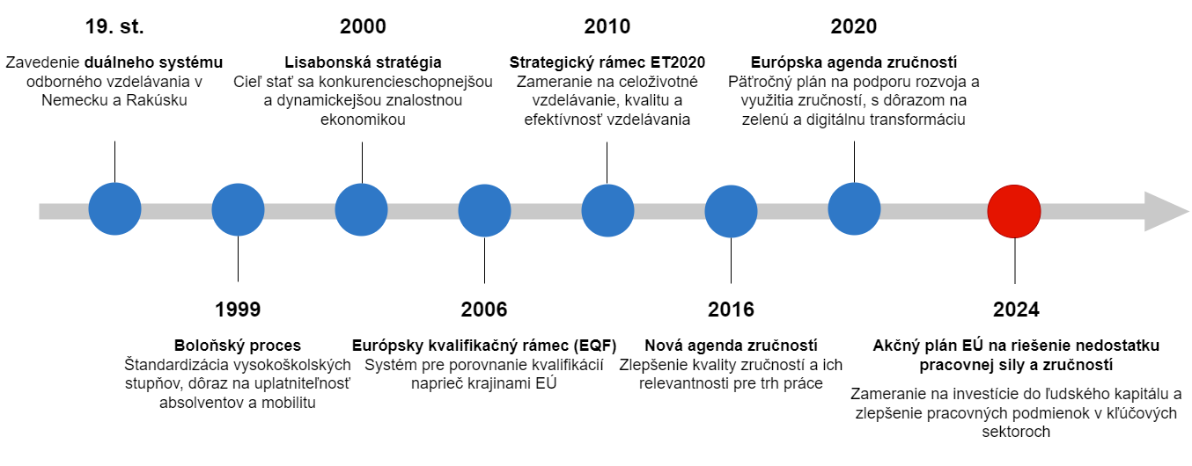
Časová os vývoja vzťahu medzi vzdelávaním a trhom práce (Str. 12)
Notes:
Vzdelávacie systémy čelia v posledných desaťročiach narastajúcim požiadavkám zo strany spoločnosti, hospodárstva aj verejnej správy. Hlavnou výzvou je zabezpečiť, aby vzdelávanie nielen sprostredkovávalo poznatky, ale zároveň pripravovalo jednotlivcov na dynamicky sa meniace podmienky pracovného trhu.
Nasledujúca časová os sumarizuje hlavné míľniky vo vývoji prepojenia vzdelávania a trhu práce na úrovni európskych a medzinárodných iniciatív, ktoré zásadne ovplyvnili národné politiky členských štátov.
Zlomovým momentom pre EÚ bol začiatok 21. storočia, kedy sa prepojenie - Bolonský proces v roku 1999 zaviedol štandardizáciu vysokoškolských stupňov a dôraz na uplatniteľnosť absolventov, ako aj mobilitu a kvalitu vzdelávania.
Významnou iniciatívou sa stala European Skills Agenda (2020), ktorá kladie dôraz na predvídanie vývoja zručností (skills anticipation), rozvoj platforiem spolupráce a podporu systémov kariérového poradenstva

Slide 11
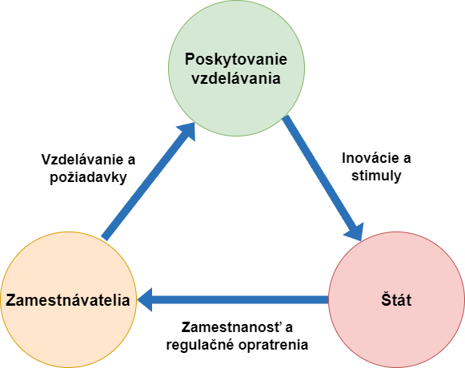
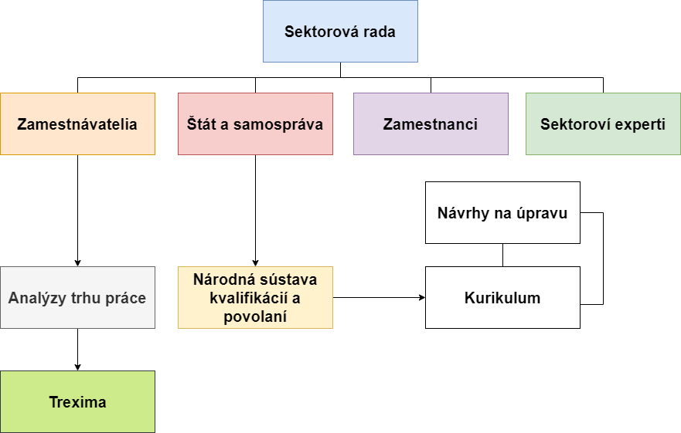
Schéma interakcie medzi poskytovateľmi vzdelávania, zamestnávateľmi a štátom
Notes:
Organizácie ako OECD a CEDEFOP upozorňujú, že úspešné vzdelávacie systémy sú tie, ktoré sú schopné integrovať údaje o zamestnanosti, mapovanie kvalifikačných potrieb a spätnú väzbu od zamestnávateľov do svojho strategického riadenia.
Obrázok je Schéma interakcie medzi poskytovateľmi vzdelávania, zamestnávateľmi a štátom
Súčasné trendy ukazujú na potrebu dynamického, otvoreného a participatívneho modelu riadenia vzdelávania, kde sa prepájajú akademické inštitúcie, štátna správa, analytické jednotky a súkromný sektor. Práve v takomto trojuholníku – vzdelávanie, zamestnanosť a inovácie – vznikajú predpoklady pre moderné, udržateľné a konkurencieschopné hospodárstvo.
2. Obrázok reprezentuje schému sektorovej rady a toku informácií od trhu práce po kurikulá
Nasledovný obrázok zachytáva inštitucionálny rámec a toku informácií medzi jednotlivými aktérmi odborného vzdelávania v Slovenskej republike. Tento model zohľadňuje existujúcu štruktúru sektorových rád, úlohu analytických jednotiek (napr. Trexima/NSOV) a väzbu na kurikulárne rozhodovanie. Vizualizácia zároveň poukazuje na dôležitosť dátovo podloženého rozhodovania, multidisciplinárnej spolupráce a potreby pravidelnej evaluácie.

Slide 12
Miera uplatniteľnosti a nezamestnanosti absolventov podľa skupín študijných odborov (Str. 15)
Notes:
Z údajov Štatistického úradu SR a CVTI SR vyplýva, že viac než polovica absolventov stredných a vysokých škôl nepracuje v odbore, ktorý vyštudovali, ani po 5 rokoch od ukončenia štúdia. Tento jav poukazuje nielen na individuálne profesijné neuspokojenie a plytvanie potenciálom, ale najmä na neefektívnosť systému alokácie verejných vzdelávacích zdrojov, čo má ďalekosiahle dôsledky na výkonnosť hospodárstva, konkurencieschopnosť a sociálnu stabilitu.
Prameň: vlastné spracovanie na základe údajov CVTI SR, TREXIMA, ŠÚ SR a portálu uplatnenie.sk

Slide 13
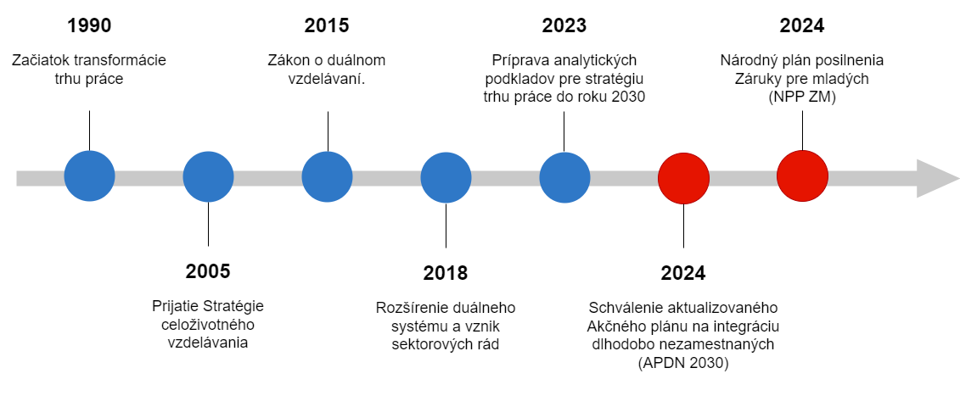
Časová os vývoja vzťahu medzi vzdelávaním a trhom práce (Str. 16)
Notes:
Jedným z nástrojov na zmiernenie tohto nesúladu mala byť stratégia duálneho vzdelávania, implementovaná od roku 2015 (Zákon č. 61/2015 Z.z. odbornom vzdelávaní a príprave). Jej cieľom bolo zapojiť zamestnávateľov do praktickej prípravy študentov a zabezpečiť im reálnu pracovnú skúsenosť už počas štúdia.
Nasledujúca časová os sumarizuje hlavné politické a strategické míľniky, ktoré od roku 1990 formovali snahy o zosúladenie vzdelávacieho systému s potrebami trhu práce v Slovenskej republike.
Prameň: vlastné spracovanie na základe dokumentov MPSVR S, MŠVVaŠ SR, TREXIMA, CEDEFOP.

Slide 14
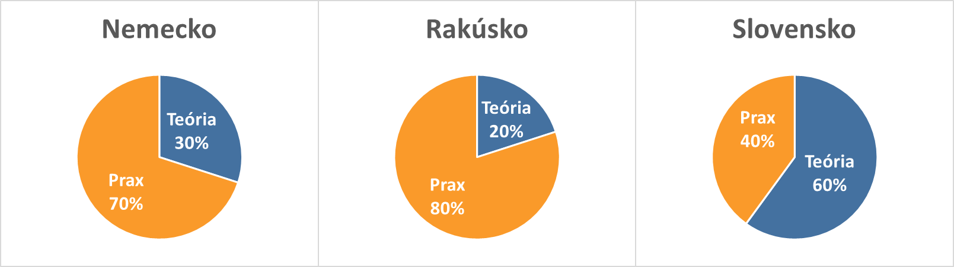
Rozdelenie teoretickej a praktickej časti v duálnom systéme v Nemecku, Rakúsku a na Slovensku (2024)
Notes:
Porovnanie ukazuje výrazné rozdiely v miere prepojenia praxe a teórie v rámci duálneho systému odborného vzdelávania medzi Nemeckom, Rakúskom a Slovenskom.
Zatiaľ čo v Nemecku a Rakúsku dominuje praktická zložka vzdelávania (70 % a 80 % praxe), na Slovensku stále prevláda teoretická výučba (60 %), čo poukazuje na nižšiu mieru zapojenia pracovného prostredia do prípravy absolventov
Prameň: vlastné spracovanie podľa údajov EduPage, Advantage Austria, Alma Career

Slide 15
Notes:
Tabuľka Porovnanie výkonového financovania školstva vo vybraných krajinách (Str. 31)
Tabuľka zobrazuje komparatívny prehľad uplatňovania výkonového financovania v systémoch školstva vybraných krajín. Vidíme, že krajiny ako Holandsko, Fínsko, USA či Veľká Británia implementovali modely, v ktorých významná časť verejných zdrojov je prerozdeľovaná na základe dosahovaných výsledkov – typicky ide o ukazovatele zamestnateľnosti absolventov, kvality výučby či efektívnosti štúdia.
Tabuľka tak poukazuje na značné rozdiely v stratégii financovania a signalizuje potenciálny priestor na reformu slovenského systému smerom k výsledkovej orientácii a vyššej efektivite.
Prameň: vlastné spracovanie podľa údajov CEDEFOP, OECD, ministerstiev školstva a národných agentúr (2024)

Slide 16
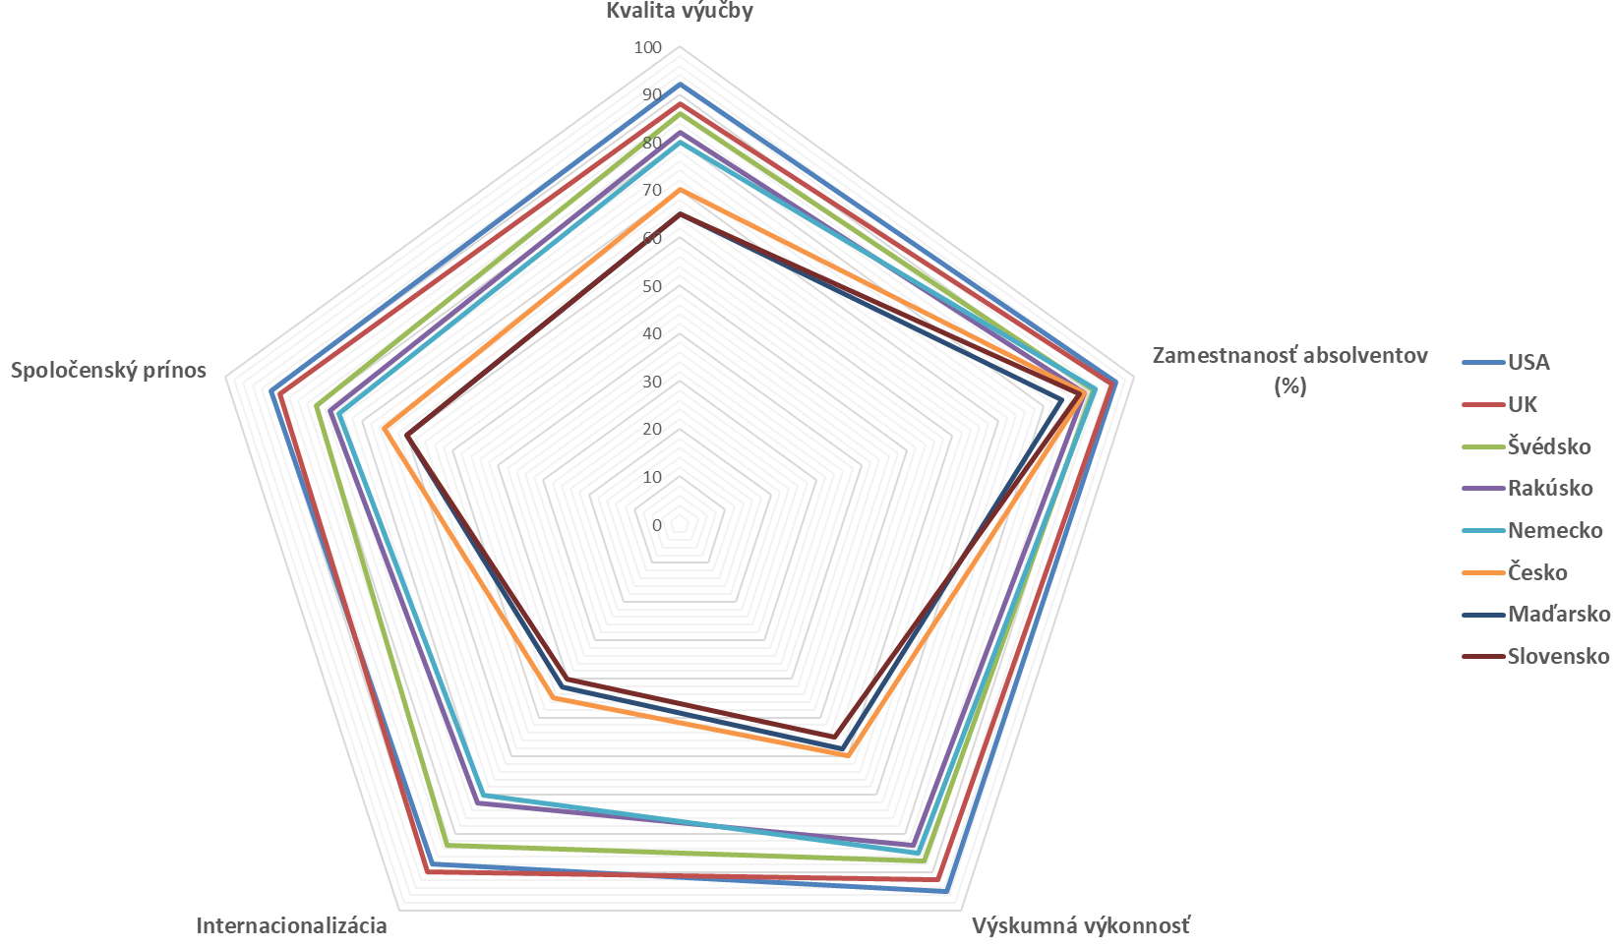
Porovnanie regulačných rámcov kvality a efektivity vysokoškolského vzdelávania kontexte
Notes:
Graf: Porovnanie regulačných rámcov kvality a efektivity vysokoškolského vzdelávania podľa 5 indikátorov v medzinárodnom kontexte 2023
Tento graf vizuálne potvrdzuje, že aplikácia regulačných a výkonnostných nástrojov, ako sú výkonnostné kontrakty, akreditácia viazaná na trh práce a strategické plánovanie s KPI, má významný vplyv na celkovú výkonnosť vysokoškolského systému. Práve tieto nástroje umožňujú krajinám cielene zvyšovať kvalitu výstupov a efektívne reagovať na potreby pracovného trhu
Prameň: vlastné spracovanie na základe údajov z EUROSTAT, OECD, U-Multirank a ETER

Slide 17
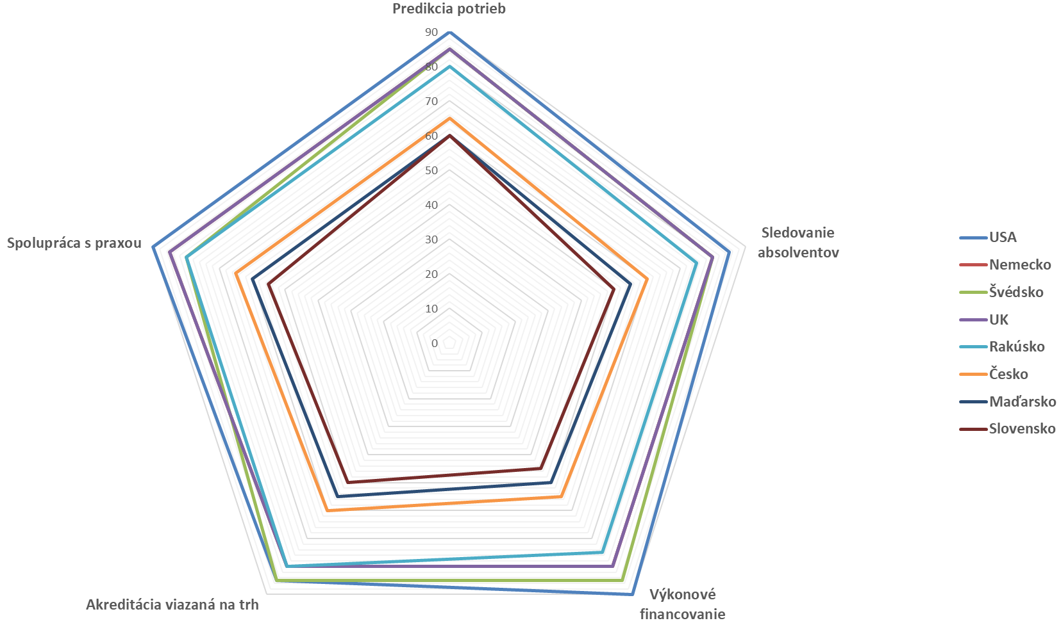
Komparácia nástrojov riadenia vzdelávania podľa krajín (Str. 48)
Notes:
Graf: Komparácia nástrojov riadenia vzdelávania podľa krajín 2023
Nasledovný radarový graf vizualizuje mieru implementácie piatich kľúčových mechanizmov zosúlaďovania vzdelávania s požiadavkami trhu práce v ôsmich krajinách (USA, Nemecko, Švédsko, Spojené kráľovstvo, Rakúsko, Česko, Maďarsko, Slovensko).
Predikcia potrieb – existencia národných systémov prognózovania kvalifikačných požiadaviek trhu práce.
Sledovanie absolventov – efektívnosť mechanizmov sledovania uplatniteľnosti absolventov (tzv. graduate tracking).
Výkonové financovanie – podiel financovania vysokých škôl viazaný na výkonnostné indikátory (napr. zamestnanosť absolventov, počet publikácií, medzinárodné partnerstvá).
Akreditácia viazaná na trh – zohľadnenie trhovej relevantnosti študijných programov počas akreditačného procesu.
Spolupráca s praxou – intenzita prepojenia vysokých škôl s praxou, zamestnávateľmi, a participácia odborníkov vo vzdelávaní.
Prameň: vlastné spracovanie na základe dát z (OECD, CEDEFOP, Európska komisia. UNESCO)

Slide 18
Analýza príčin nízkej efektivity systému vzdelávania
Notes:
Analýza príčin nízkej efektivity systému vzdelávania
Zobrazený Ishikawov diagram (diagram príčin a následkov) identifikuje päť hlavných kategórií systémových slabín, ktoré spoločne prispievajú k nízkej efektivite systému vzdelávania na Slovensku.
Každá kategória obsahuje konkrétne podpríčiny, ktoré znázorňujú štruktúrovaný prehľad bariér, s ktorými sa slovenský vzdelávací systém stretáva.
Diagram ukazuje, že nízka efektivita slovenského vzdelávacieho systému je dôsledkom nedostatku strategického riadenia, slabej spätnej väzby, chýbajúcich výkonnostných nástrojov a nízkej zodpovednosti škôl za výsledky.
Kým zahraničné systémy aktívne využívajú analytiku, spätnú väzbu, výkonnostné kontrakty a inovačné financovanie, slovenský systém ostáva reaktívny, centralizovaný a málo prispôsobivý potrebám trhu práce.

Slide 19
Odporúčania pre strategic. reformu (Str. 53-55)
Strategické využívanie dát a analytických nástrojov: Zaviesť legislatívne záväzné používanie výstupov z nástrojov Skills Forecast (napr. SRI, ISCP) pri každoročnom hodnotení ponuky študijných odborov. Integrovať predikčné analýzy do rozhodovacích procesov.
Zavedenie výkonovo orientovaného financovania: Transformovať financovanie vysokých a stredných škôl smerom k modelu, kde minimálne 20–30 % rozpočtu bude viazaných na výstupné ukazovatele.
Výkonnostné kontrakty a regulačné nástroje: Zaviesť výkonnostné dohody (performance agreements) medzi školami a štátom (resp. zriaďovateľom). Tieto dohody by mali byť nástrojom strategického riadenia a partnerstva, nie len administratívnym dokumentom.
Posilnenie autonómie a zodpovednosti vzdelávacích inštitúcií: Poskytnúť školám väčšiu autonómiu v oblasti návrhu a úpravy študijných programov vrátane možnosti: o reagovať na potreby regiónu a zamestnávateľov, o zapájať zástupcov praxe do výučby a plánovania kurikula.
Notes:
Zostavil som Odporúčania pre strategickú reformu
Na základe identifikovaných výziev a analýzy príkladov dobrej praxe zo zahraničia je možné pre Slovenskú republiku navrhnúť súbor odporúčaní, ktoré by mali viesť k efektívnejšiemu zosúladeniu vzdelávacej ponuky s požiadavkami trhu práce. Odporúčania vychádzajú z princípov strategického plánovania, výkonnostného riadenia, dôkazmi podloženej politiky a posilňovania inštitucionálnej zodpovednosti škôl.

Slide 20
METODIKA PRÁCE A METÓDY SKÚMANIA (STR. 60-88)
Charakteristika objektu skúmania → Stredné a vysoké školy v SR, študijné odbory, absolventi, trh práce, prepojenie s požiadavkami trhu práce
Spôsoby získania dát a ich zdroje → Dopytovanie s dotazníkom medzi vedúcimi pracovníkmi škôl (garanti odborov, vedúci katedier, riaditelia SOŠ a VŠ), sekundárne štatistické dáta (Eurostat, OECD, Štatistický úrad SR, Trexima) a vlastné dáta z platformy VITA
Výskumné nástroje → 32-položkový dotazník (Likertova škála, viacnásobný výber, otvorené otázky)
Analýza dát → Vlastné dáta zo vzdelávacej platformy VITA (absolventi ÚPSVaR Projekt Zručnosti pre Trh Práce)
Metodológia → Kvantitatívny výskum, korelačná analýza a komparatívna analýza
Pracovné postupy → Zber, čistenie a transformácia dát, testovanie hypotéz a interpretácia výsledkov
Interpretácia výsledkov → Deskriptívna štatistika, vizualizácie, návrhy riadiacich a motivačných mechanizmov pre školy
Technické parametre prostredia → Online dotazník, databázy Eurostat a ŠÚ SR, analytické nástroje (Excel, Python/IBM SPSS, vizualizačné knižnice), vzdelávacia platforma VITA (CMS WordPress)
Notes:
Analýza dokumentov – strategické a legislatívne dokumenty (EÚ, OECD, ŠÚ SR, Trexima) – identifikácia kľúčových premenných
Dotazníková metóda – respondenti: garanti odborov, vedúci katedier, riaditelia SOŠ a VŠ – n = 152 kompletných odpovedí
Doplnkové dáta z platformy VITA – projekt ÚPSVaR Zručnosti pre Trh Práce – n = 1 394 používateľov
Ciele skúmania – skúmať prepojenie odborov a trhu práce – identifikovať bariéry adaptácie – navrhnúť riadiace a motivačné mechanizmy
Metodika – kvantitatívny výskum – deskriptívna štatistika, korelácia, ANOVA – komparácia SR vs. EÚ
Indikátory – uplatniteľnosť absolventov – flexibilita odborov – názory na spoluprácu škôl so zamestnávateľmi – miera dokončenia kurzov, trvanie štúdia

Slide 21
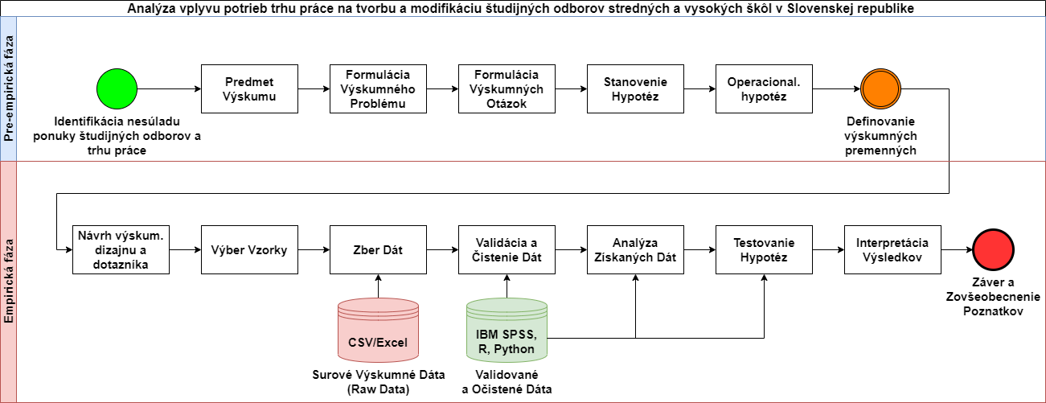
Model výskumného procesu analýzy (Str. 61)
Notes:
Model výskumného procesu analýzy súladu medzi ponukou študijných odborov a potrebami trhu práce v Slovenskej republike
Procesný model (Obrázok 7) zobrazuje jednotlivé kroky pre-empirickej a empirickej fázy, ktoré zabezpečujú logický tok výskumného procesu od identifikácie problému po interpretáciu výsledkov. Táto logika výskumu zodpovedá zobrazenému modelu, ktorý predstavuje dvojfázový výskumný rámec pozostávajúci z pre-empirickej a empirickej fázy

Slide 22
ŠTATISTICKÉ SPRACOVANIE A ANALYTICKÉ NÁSTROJE (Str. 79-85)
Početnosť a relatívna početnosť – základná kvantifikácia odpovedí respondentov;
Aritmetický priemer a medián – zisťovanie centrálnej tendencie;
Kvartily a percentily – hodnotenie distribúcie údajov a identifikácia extrémnych hodnôt;
Smerodajná odchýlka, rozptyl, variačný koeficient – výpočet variability odpovedí;
Cronbachova alfa – test vnútornej konzistencie dotazníkových škál, overenie spoľahlivosti nástroja;
Pearsonova a Spearmanova korelácia – zisťovanie vzťahov medzi premennými (napr. ponuka odborov vs. uplatniteľnosť absolventov);
ANOVA (jednofaktorová analýza rozptylu) – porovnávanie výstupov medzi skupinami respondentov (SOŠ vs. VŠ);
P-hodnota, hladina významnosti α = 0,05 – rozhodovanie o platnosti hypotéz;
Doplňujúce vizualizácie – grafy, kontingenčné tabuľky, radarové diagramy, knižnice (Matplotlib, Seaborn).
Notes:
Štatistické spracovanie a analytické nástroje
Na spracovanie a vyhodnotenie údajov bol použitý softvér IBM SPSS Statistics (v. 27) a Microsoft Excel s doplnkom Data Analysis ToolPak. Na dátové vizualizácie boli použité programovacie jazyky Python a R v prostredí Jetbrains Datalore.

Slide 23
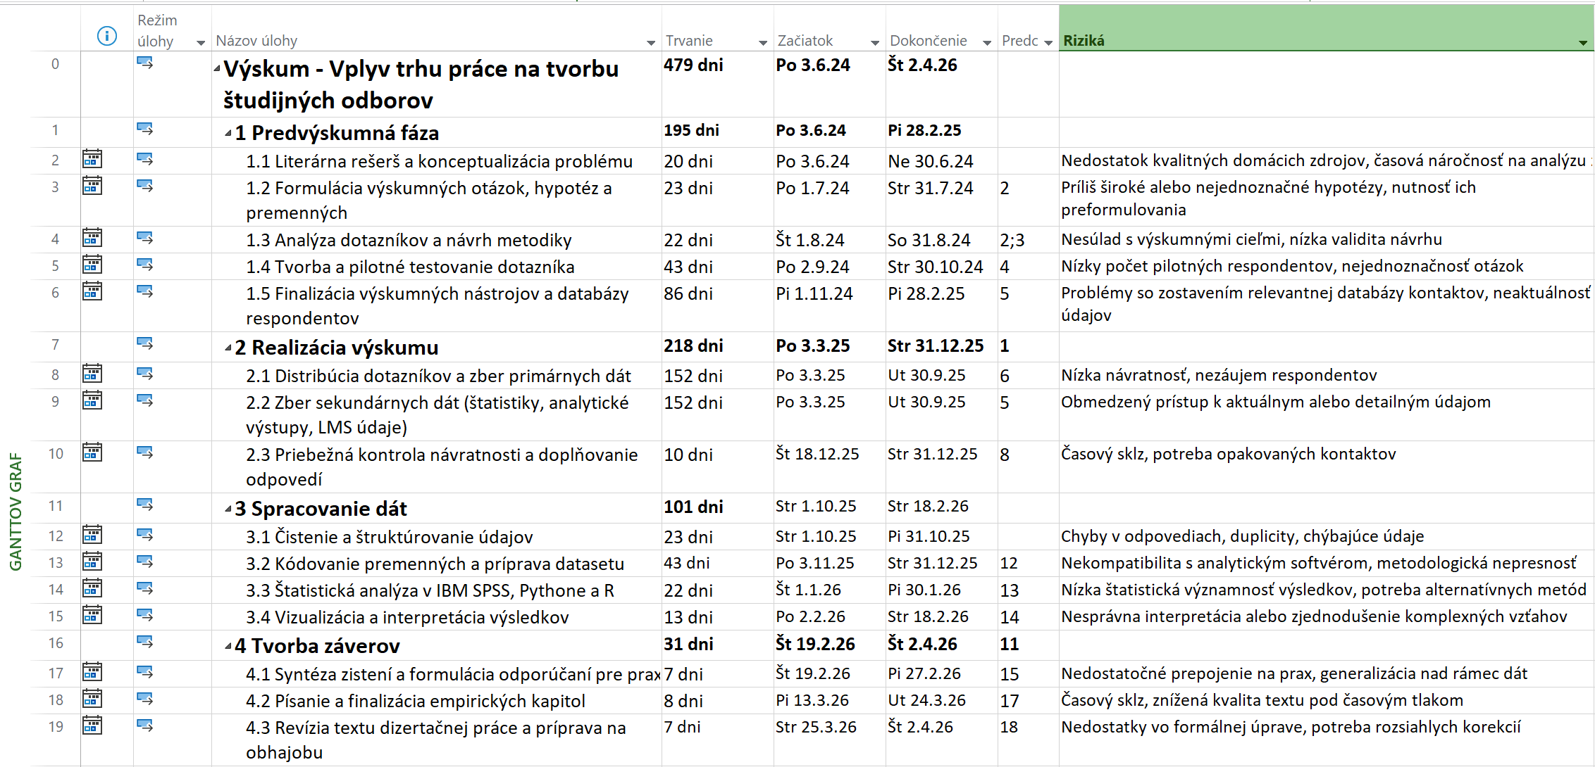
VÝSKUMNÝ PROJEKT (VÝSKUMNÝ PLÁN) (STR. 68)
Notes:
Výskum prebieha v časovom horizonte od júna 2024 do apríla 2026, čo predstavuje celkové trvanie 22 mesiacov.
Bol rozdelený do 4 metodologicky odlišných fáz, ktoré zahŕňajú prípravné, realizačné, analytické a syntetizujúce aktivity.
RIZIKÁ spomeň....

Slide 24
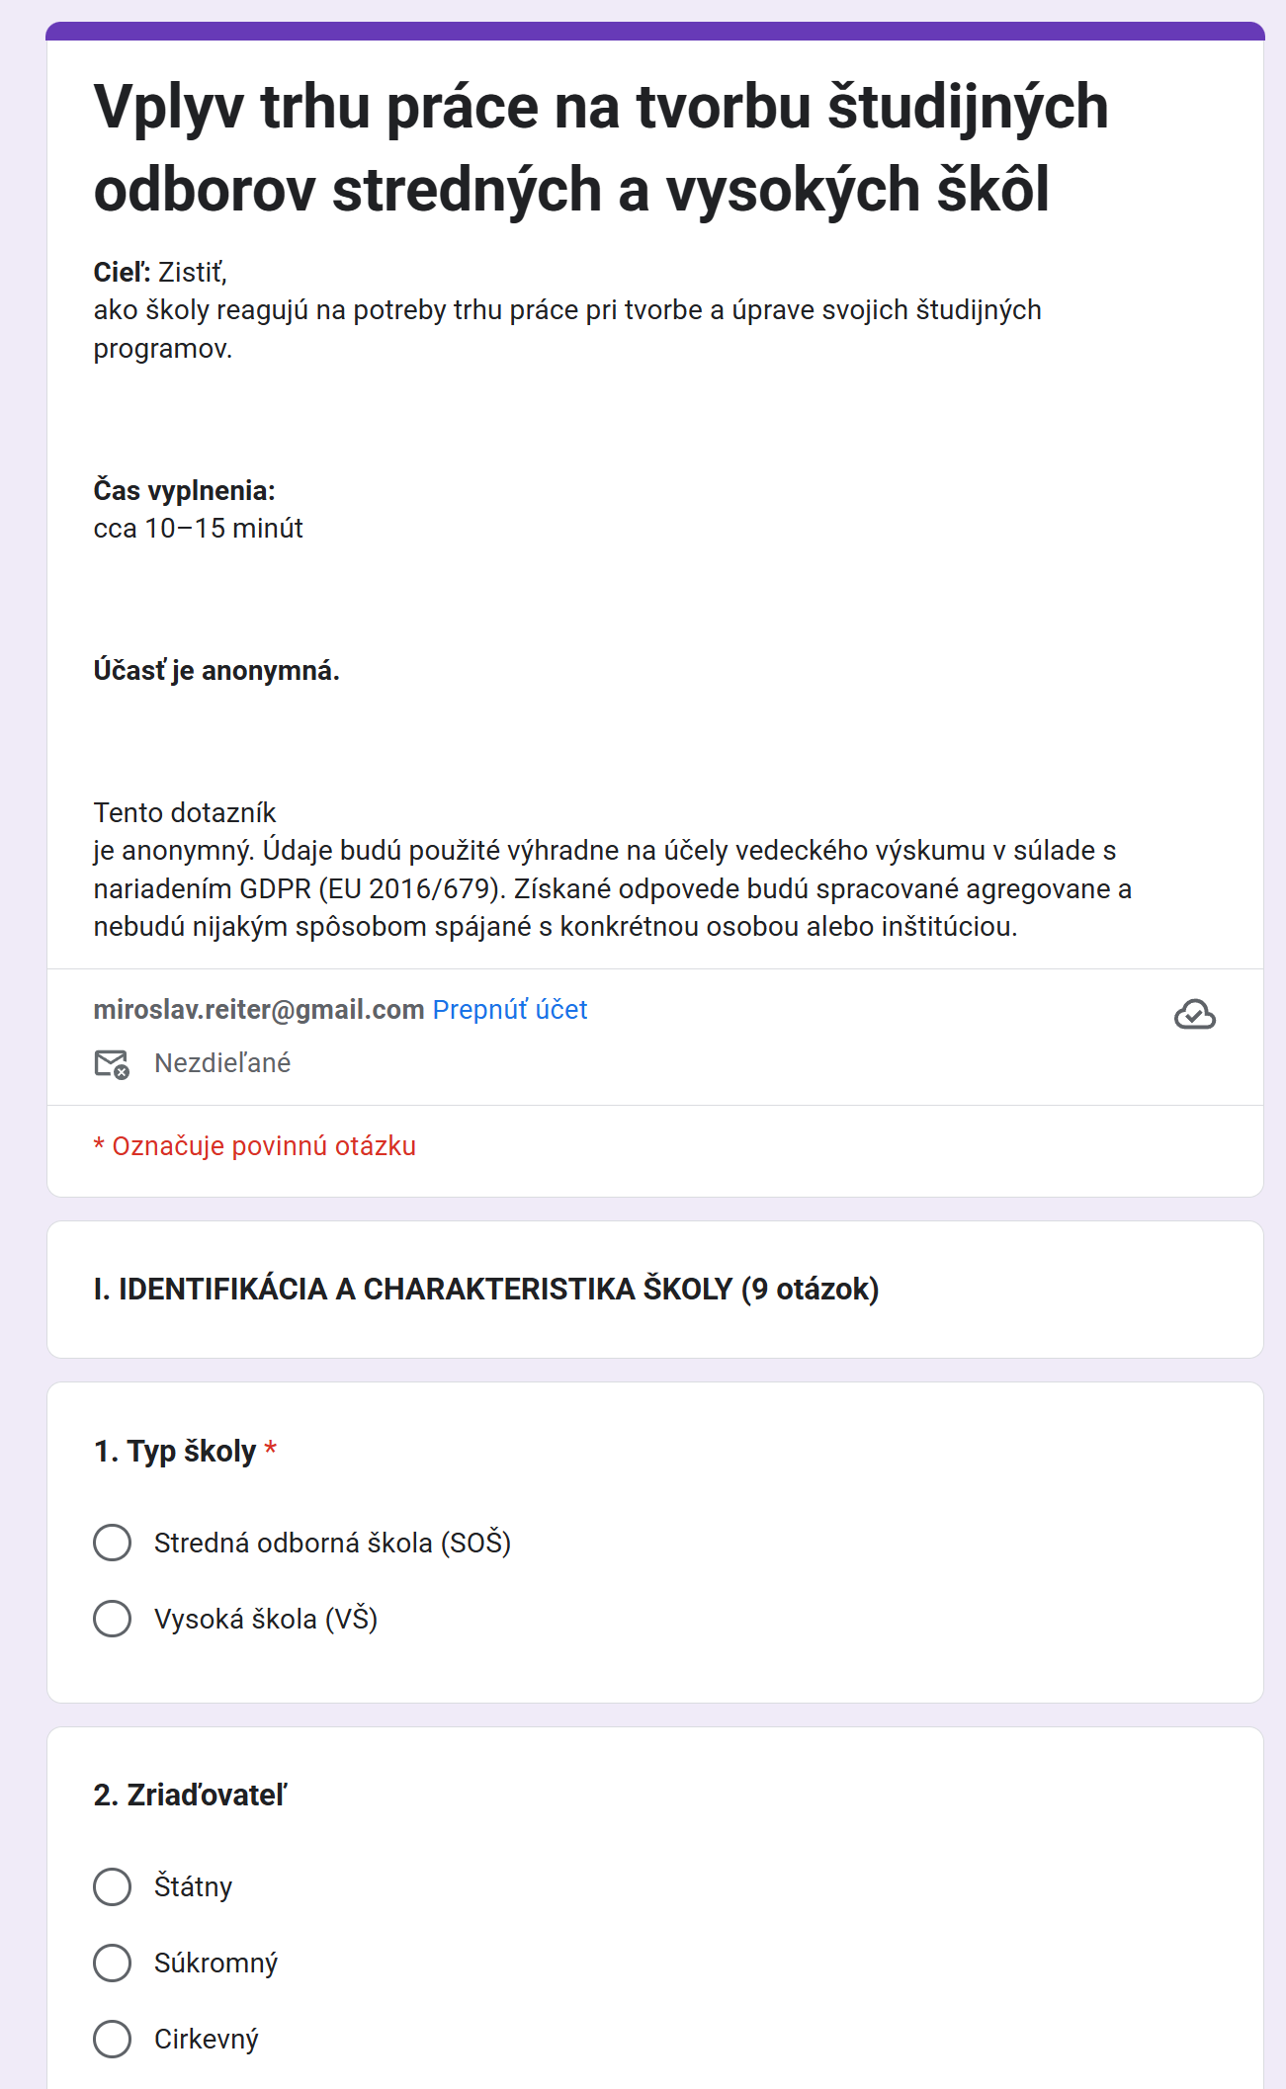
Dotazník pozostáva z 32 štruktúrovaných otázok, ktoré boli tematicky rozdelené do 3 logických oblastí:
Identifikácia respondenta a charakteristika školy – otázky zamerané na typ školy (SOŠ/VŠ), lokalitu pôsobnosti (kraj, obec, región), počet žiakov a odborov, existenciu duálneho vzdelávania a formy spolupráce so zamestnávateľmi;
Vnímanie potrieb trhu práce a reakcie školy – zisťovanie názorov na aktuálny a budúci vývoj dopytu po povolaniach, faktory, ktoré ovplyvňujú rozhodovanie o zmene alebo zachovaní odborov;
Úroveň využívania dát o absolventoch, systém hodnotenia uplatniteľnosti, spôsob financovania a motivácie k zmene odborov – otázky súvisiace s využívaním výstupov z analytických systémov, rozhodovacími mechanizmami a vplyvom exogénnych stimulov na stratégiu školy.

Slide 25
Výskumná vzorka Platforma VITA a ÚPSVaR
Obdobie | 04/2024-12/2025 – 1,5 roka
Veľkosť vzorky | 1 394 študentov Muži : 864 (61,7 %) Ženy: 537 (38,3 %)
Zdroj dát | www.vita.sk
Celkový čas pozerania | 55 006 hodín
Počet zobrazení | 123 210
Notes:
Vzorkovanie: Dáta získané od 1 394 študentov používajúcich platformu v období 04/2024–12/2025.
Indikátory merania: Počet absolvovaných kurzov, miera dokončenia kurzov, čas strávený na kurze, počet získaných odznakov.

Slide 26
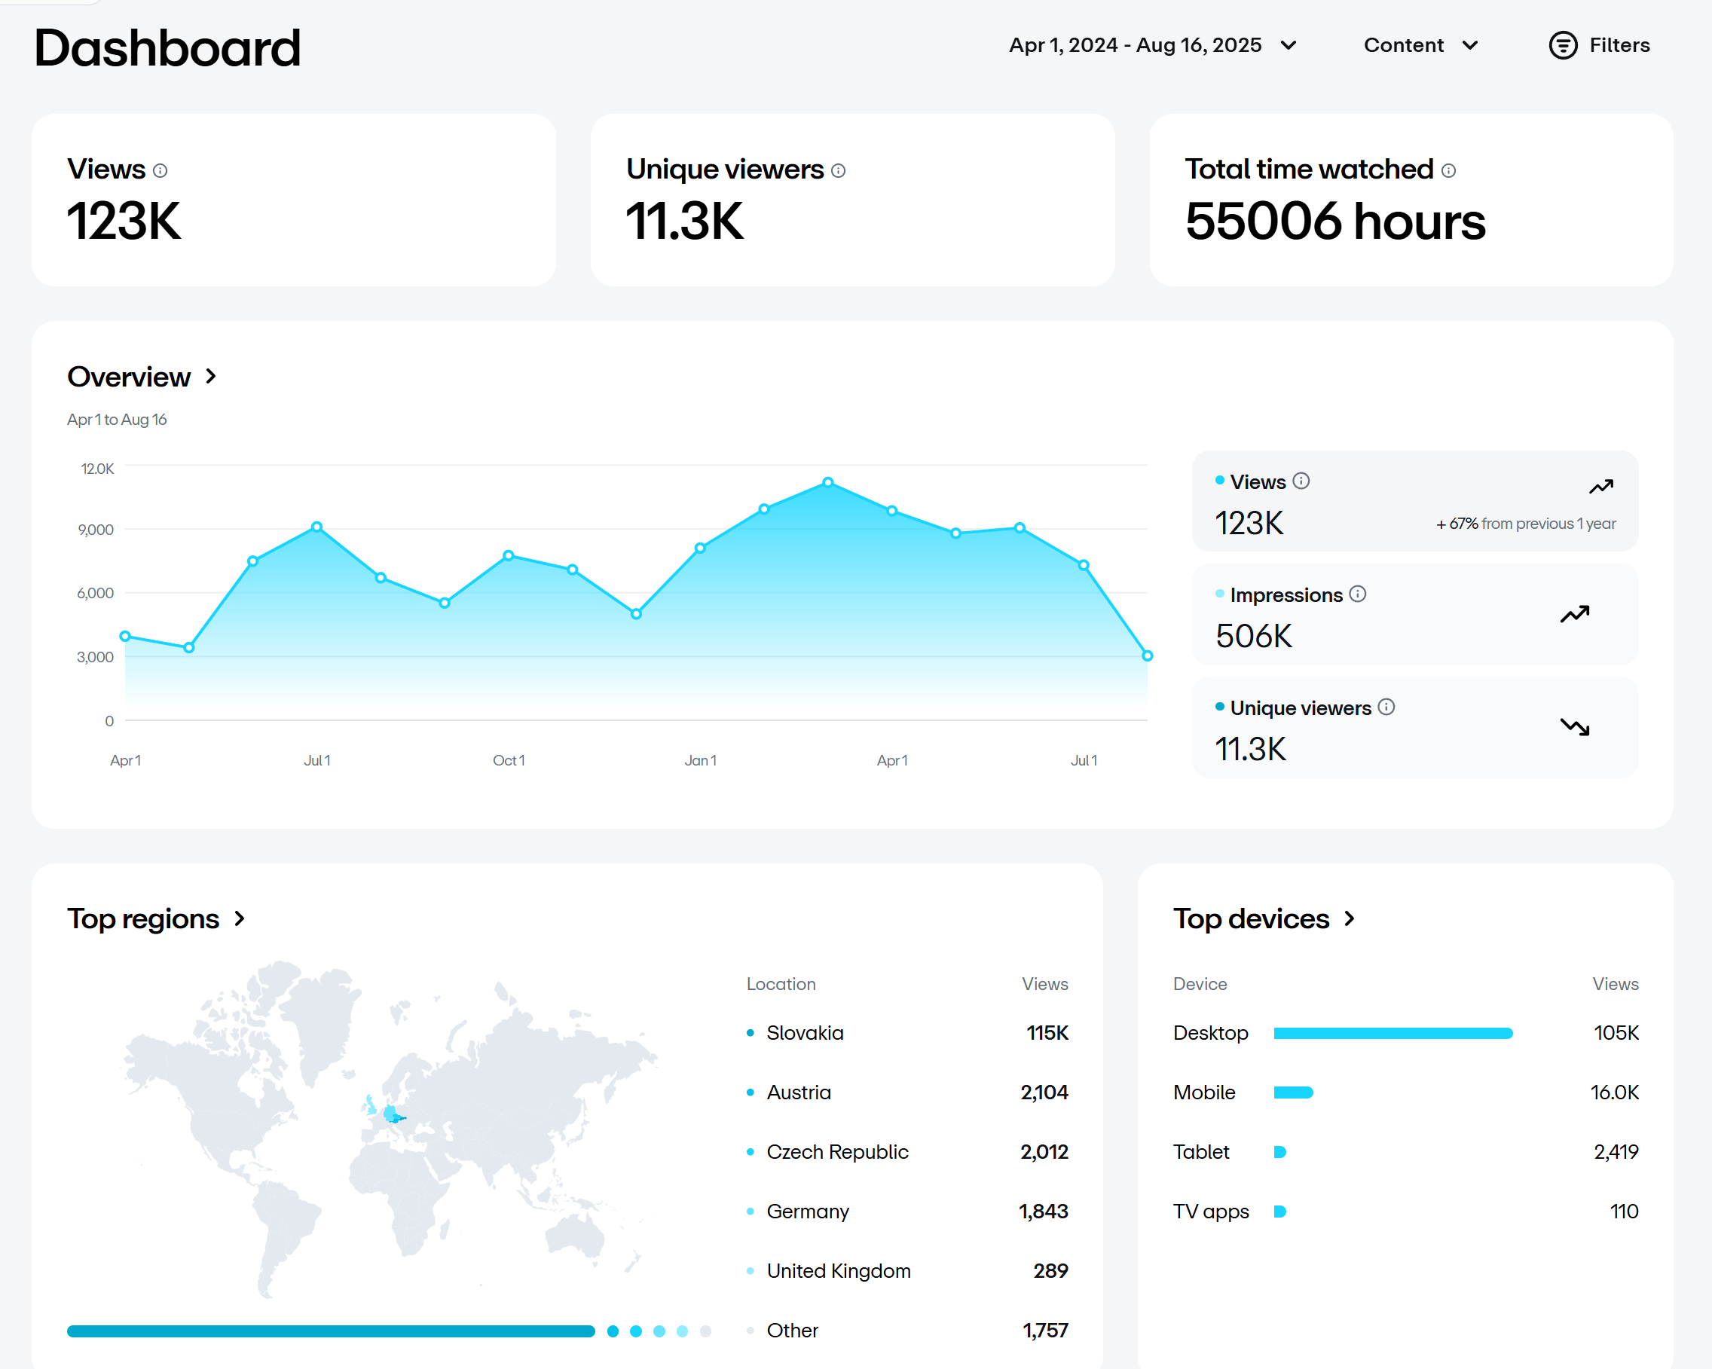

Slide 27
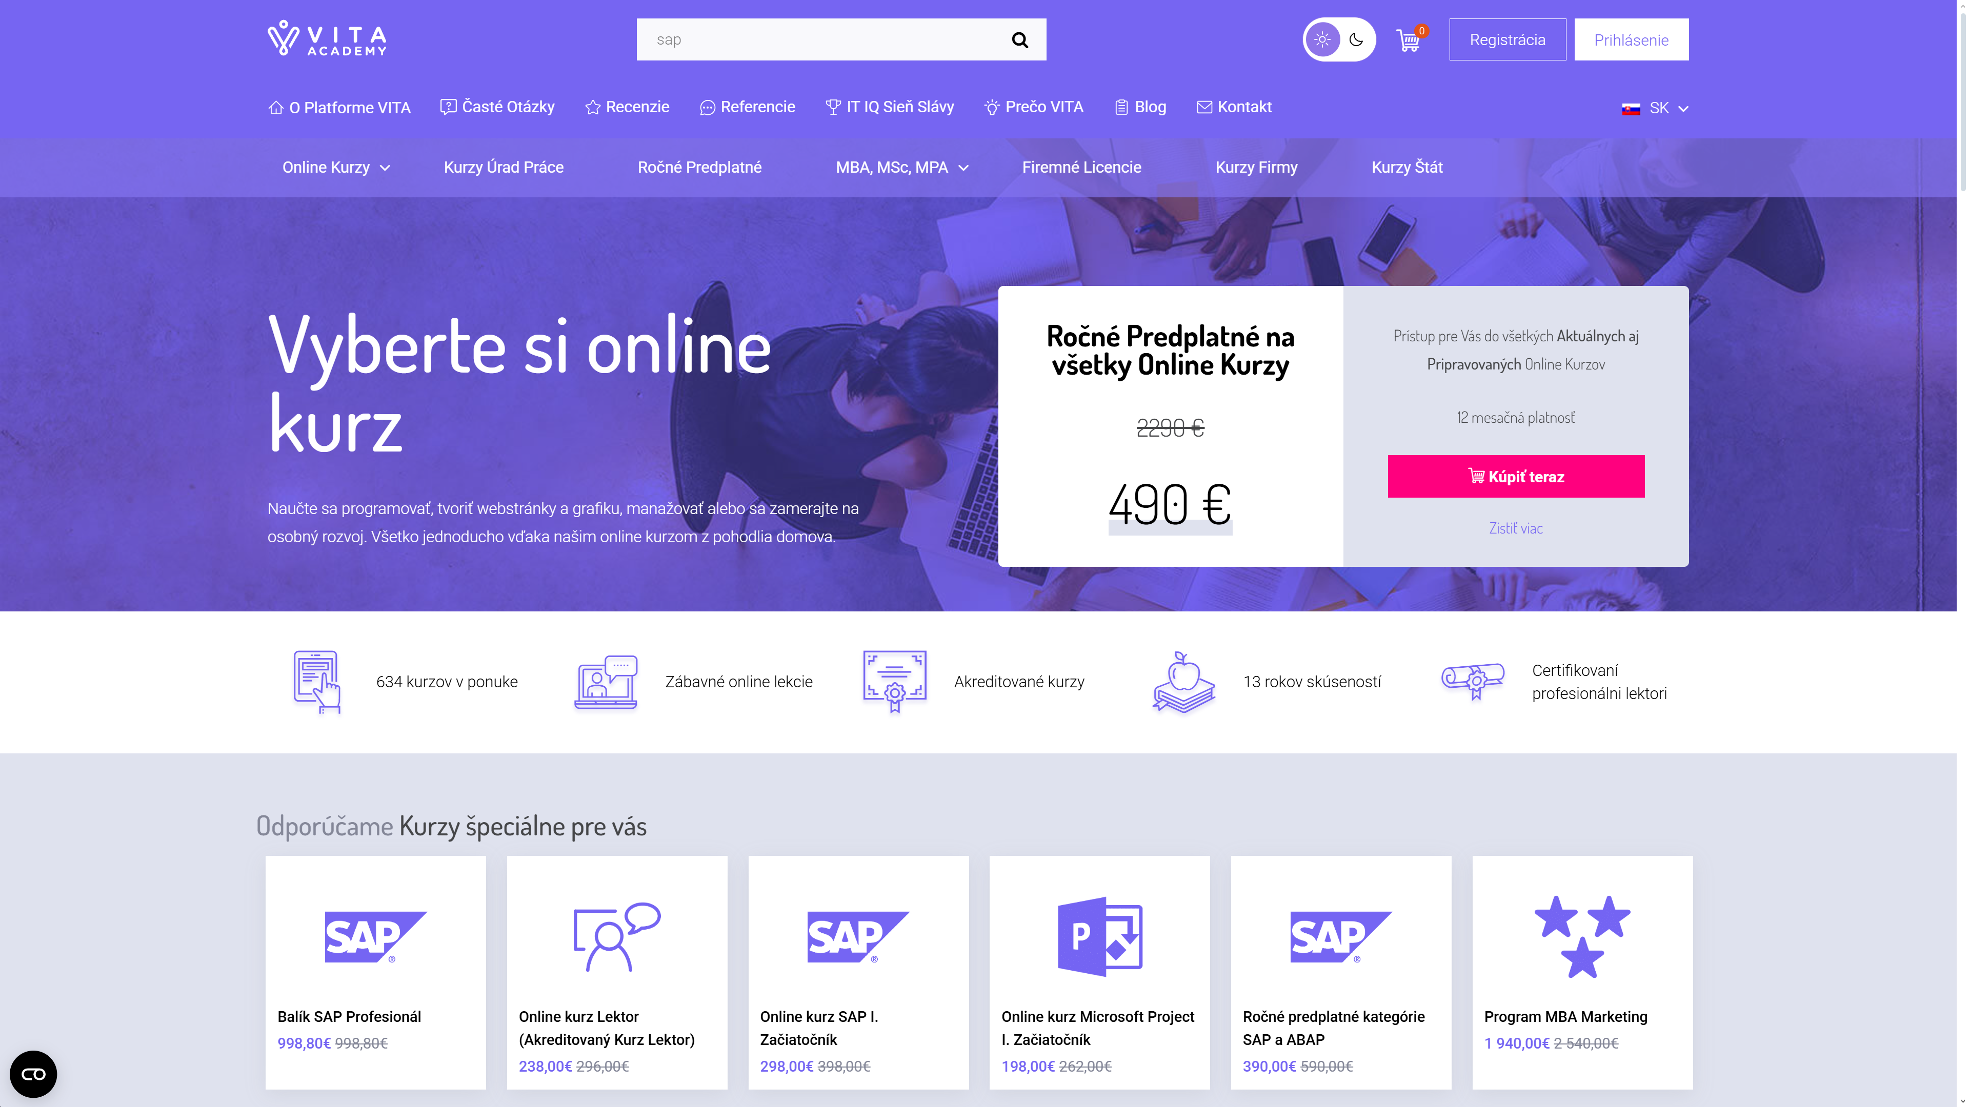
Notes:
Platforma VITA predstavuje moderné online vzdelávacie prostredie, ktoré bolo vyvinuté ako súčasť inovatívneho prístupu k odbornému, kariérnemu a celoživotnému vzdelávaniu. Jej cieľom je ponúknuť flexibilné, dostupné a didakticky premyslené online kurzy zamerané predovšetkým na technické, profesijné a podnikateľské zručnosti. Platforma je určená pre široké spektrum používateľov – od študentov odborných škôl, cez pedagógov až po dospelých účastníkov ďalšieho vzdelávania a zamestnancov firiem.
Kľúčové charakteristiky platformy VITA:
Modulová štruktúra kurzov – kurzy sú rozdelené do tematických modulov, ktoré je možné absolvovať samostatne a v ľubovoľnom poradí.
Interaktívny obsah – využitie videí, testov, simulácií, PDF materiálov, projektových výziev a spätnej väzby.
Gamifikačné prvky – platforma využíva body (XP), odznaky, úrovne a výzvy na zvýšenie motivácie a angažovanosti študentov.
Automatizované hodnotenie a spätná väzba – systém umožňuje okamžité vyhodnotenie testov, zber analytických dát a odporúčania na ďalší postup.
Adaptívne prvky – personalizácia obsahu na základe výkonnosti a preferencií študenta.
Tvorivé úlohy a projekty – kurzy sú obohatené o praktické zadania, ktoré podporujú aplikáciu poznatkov, riešenie problémov a tímovú spoluprácu.

Slide 28
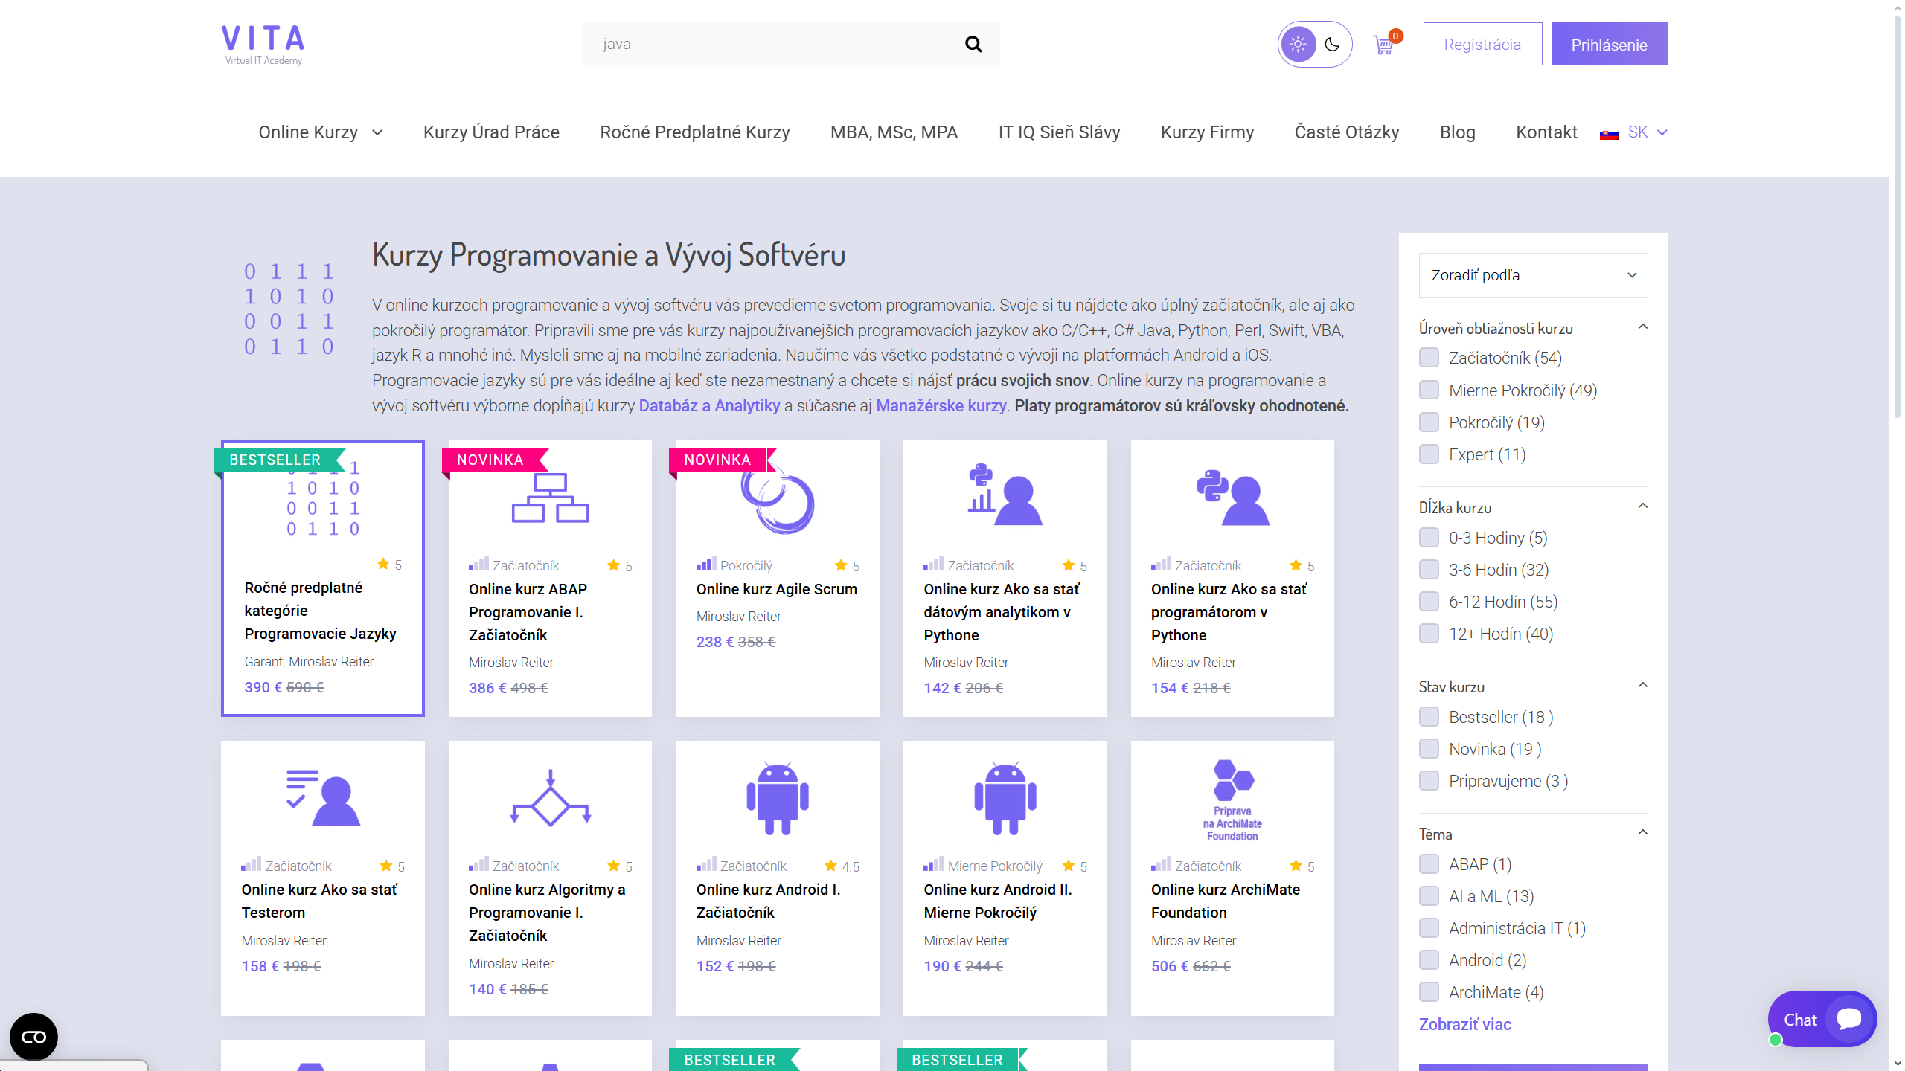
Notes:
Platforma VITA bola testovaná na vzorke vyše 5000 používateľov v období rokov 2019 – 2024, pričom výskumné výstupy potvrdili pozitívny vplyv na mieru dokončenia kurzov, zvýšenie angažovanosti a celkové zlepšenie vnímania učenia.
V rámci platformy boli analyzované rôzne gamifikačné prvky (odznaky, XP, leaderboardy) a ich vzťah k výkonnostným ukazovateľom, ako sú čas strávený v kurze, počet splnených úloh či návratnosť študentov. Dáta naznačujú, že vizualizácia pokroku a okamžitá spätná väzba patria medzi najefektívnejšie motivačné nástroje.
Didaktický dizajn platformy VITA vychádza z princípov kognitívnej psychológie, motivácie a e-learningovej pedagogiky. Učebné aktivity sú navrhnuté tak, aby podporovali aktívne učenie, sebareflexiu, aplikáciu poznatkov a budovanie digitálnej gramotnosti. Kurzy sú navrhnuté tak, aby boli dostupné aj pre používateľov s rôznou úrovňou digitálnych zručností a umožňovali postupné prehlbovanie odborných kompetencií. Študenti majú zároveň možnosť absolvovať kurzy samostatne alebo ako súčasť vyučovacieho procesu – napríklad v rámci hybridného alebo doplnkového vyučovania na stredných odborných školách.

Slide 29
Očakávané závery a výstupy (Str. 102-103)
Teoretický prínos
Vytvorenie komplexného modelu interakcie trhu práce a školskej sústavy v kontexte SR.
Doplnenie vedeckého diskurzu o riadiacich a motivačných mechanizmoch v oblasti vzdelávacej politiky.
Obohatenie poznatkov o uplatniteľnosti absolventov v slovenskom a stredoeurópskom kontexte.
Praktický prínos
Návrh konkrétnych finančných nástrojov viazaných na výstupné ukazovatele kvality škôl (napr. miera zamestnanosti, plat absolventov, spätná väzba zamestnávateľov).
Odporúčania pre školy a zriaďovateľov pri plánovaní a inovácii odborov.
Model partnerstva medzi školami a firmami, ktorý zahŕňa praktickú výučbu, stáže a aktívne zapojenie trhu práce do tvorby obsahu odborov.
Vytvorenie strategickej mapy vzťahov v jazyku ArchiMate pre zosúladenie študijných odborov s trhom práce

Slide 30
STAV ROZPRACOVANOSTI DIZERTAČNEJ PRÁCE
Verzia 17, 131 strán (≈ 86 % hotovo) 116 použitých zdrojov (80 % z rokov 2020–2025) 11 tabuliek, 4 grafy, 9 ilustrácií, 5 príloh
4 napísané články, 3 články publikované (PEMF, EBES, VŠEM, UNIZA)
Dotazník – Zber dát z dotazníka prebieha (n = 152 kompletných odpovedí, 16 % návratnosť) – Analýza dát (deskriptívna a korelačná štatistika)
Analýza dát – Zber údajov z online platformy VITA ÚPSVaR (n = 1 394 používateľov) – Eurostat, OECD, ŠÚ SR, Trexima
Výskumný rámec a mapa – Návrh strategickej mapy vzťahov v jazyku ArchiMate v štádiu rozpracovania – Návrhy riadiacich a motivačných mechanizmov pre školy v štádiu rozpracovania
Notes:
🚀 Stav rozpracovanosti dizertačnej práce

Slide 31
Ďakujem za pozornosť

Slide 32
Zistenia a výsledky
Notes:
Indikátory merania: Počet absolvovaných kurzov, miera dokončenia kurzov, čas strávený na kurze, počet získaných odznakov.
Z tejto tabuľky deskriptívnej štatistiky vyplýva niekoľko kľúčových zistení:
Priemerný počet absolvovaných kurzov (7,51) je relatívne stabilný, s mediánom 7 a modusom 7. Tento výstup naznačuje, že väčšina študentov sa pohybuje okolo tohto počtu absolvovaných kurzov, pričom rozptyl je pomerne nízky (štandardná odchýlka je 2,91).
Miera dokončenia kurzov má priemernú hodnotu 0,67 (67%), čo je solídna miera úspešnosti, avšak štatistická variabilita naznačuje, že niektorí študenti môžu dosahovať aj vyššiu, respektíve nižšiu úroveň dokončenia (štandardná odchýlka je 0,10).
Priemerný čas strávený na kurze je 28,33 minút, pričom modus je 50 minút, čo naznačuje, že niektorí študenti môžu na kurzoch tráviť viac času, než je priemerné.
Počet získaných odznakov má priemernú hodnotu 9,40, čo naznačuje pomerne uniformné využívanie gamifikačných prvkov (odznakov) na platforme. Zároveň však existuje výrazná rozmanitosť (štandardná odchýlka 4,92), čo naznačuje, že niektorí študenti získali oveľa viac odznakov než ostatní.
Rozptyl v dátach: Tabuľka ukazuje, že rozsah (od 0 po 50) pre počet odznakov, ako aj pre čas strávený na kurze, je pomerne široký, čo naznačuje značné rozdiely medzi študentmi v týchto metrikách.
Špičatosť a šikmosť: Hodnoty šikmosti a špičatosti sú v normálnom rozsahu, čo naznačuje, že dáta sú vcelku symetrické, ale existujú malé odchýlky v rozdelení, ktoré môžu byť spôsobené niektorými extrémnymi hodnotami (napríklad študenti, ktorí absolvovali viac ako priemerný počet kurzov alebo strávili na kurzoch viac času než väčšina ostatných).
Zhrnutie:
Tieto údaje naznačujú, že väčšina študentov na platforme dosahuje mierne nadpriemerné výsledky v počte absolvovaných kurzov, s relatívne vysokou mierou dokončenia. Avšak, počet získaných odznakov nemá zásadný vplyv na výkon študentov, čo môže naznačovať, že odznaky sú menej efektívne pri motivácii k dosahovaniu vzdelávacích cieľov. Tieto výsledky môžu viesť k dôležitým záverom o úprave gamifikačných prvkov a ich efektívnej integrácii do vzdelávacieho procesu.

Slide 33
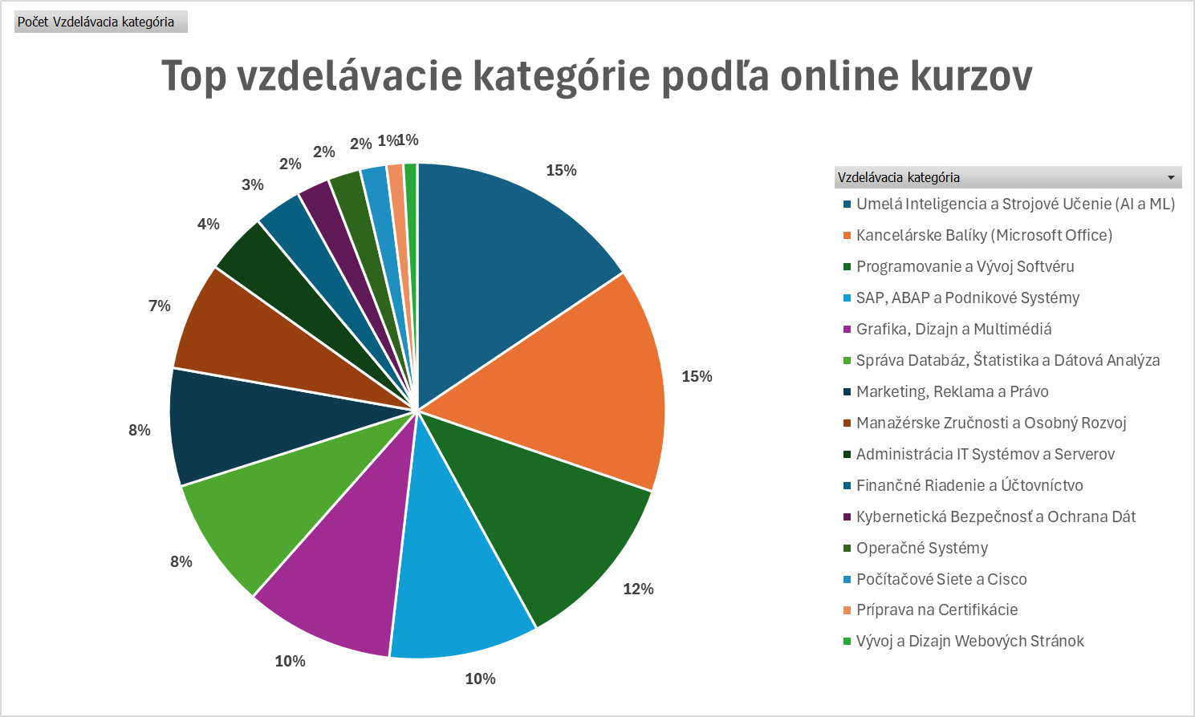

Slide 34
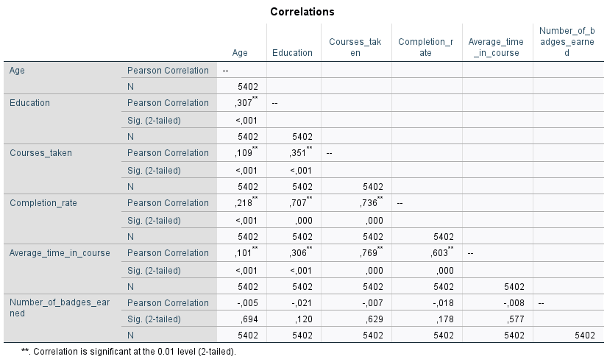
Korelačná analýza
Notes:
tejto tabuľky korelačnej analýzy vyplývajú nasledovné zistenia:
Vek a vzdelanie:
Existuje mierna pozitívna korelácia medzi vekom a úrovňou vzdelania (r = 0,307), čo naznačuje, že starší študenti môžu mať tendenciu mať vyššiu úroveň vzdelania. Tento vzťah je signifikantný na úrovni 0,01.
Vzdelanie a počet absolvovaných kurzov:
Korelácia medzi vzdelaním a počtom absolvovaných kurzov je mierna (r = 0,351), čo znamená, že študenti s vyšším vzdelaním majú tendenciu absolvovať viac kurzov. Korelácia je signifikantná na úrovni 0,01.
Vzdelanie a miera dokončenia:
Silná korelácia (r = 0,707) medzi vzdelaním a mierou dokončenia naznačuje, že študenti s vyšším vzdelaním majú vyššiu pravdepodobnosť, že úspešne dokončia kurzy. Táto korelácia je silne signifikantná.
Počet absolvovaných kurzov a miera dokončenia:
Existuje silná korelácia (r = 0,736) medzi počtom absolvovaných kurzov a mierou dokončenia, čo naznačuje, že študenti, ktorí absolvujú viac kurzov, majú tendenciu ich aj úspešne dokončiť. Tento vzťah je veľmi silný a signifikantný.
Počet absolvovaných kurzov a čas strávený na kurze:
Silná korelácia (r = 0,769) medzi počtom absolvovaných kurzov a časom stráveným na kurze ukazuje, že študenti, ktorí absolvujú viac kurzov, strávia na kurzoch aj viac času. Táto korelácia je silná a signifikantná.
Vek a čas strávený na kurze:
Korelácia medzi vekom a časom stráveným na kurze je mierna (r = 0,101), čo naznačuje, že starší študenti strávia mierne viac času na kurzoch, aj keď tento vzťah nie je veľmi silný.
Počet získaných odznakov:
Počet získaných odznakov má negatívnu koreláciu so všetkými ostatnými premennými, čo naznačuje, že získané odznaky nemajú významný vplyv na míru dokončenia, počet absolvovaných kurzov alebo čas strávený na kurze. Korelácie medzi počtom odznakov a inými premennými sú nesignifikantné (napríklad r = -0,005 medzi odznakmi a vekom), čo naznačuje, že odznaky nemajú zásadný vplyv na učenie.
Zhrnutie:
📌 Vzdelanie má významný vplyv na mieru dokončenia kurzov a čas strávený na kurze.
📌 Typ študenta ovplyvňuje čas strávený učením len mierne.
📌 Štátni zamestnanci a vysokoškolsky vzdelaní účastníci vykazujú vyššiu mieru dokončenia kurzov.

Slide 35
1. V kritériách výberu vzorky sa neuvádza, ako budete vyberať predstaviteľov SOŠ a VŠ z geograf. hľadiska. Zdôvodnite, z ktorých okresov a krajov a prečo budete vyberať 3 SOŠ a 6–8 VŠ?
SOŠ a VŠ vyberám tak, aby vzorka zohľadňovala regionálne rozdiely trhu práce a typologickú rozmanitosť škôl.
Preto budú zastúpené kraje s rozvinutým priemyslom (napr. Trenčiansky), kraje s vyššou nezamestnanosťou (napr. Prešovský, Košický) aj s vysokou koncentráciou služieb (Bratislavský).
Pri VŠ pôjde o kombináciu univerzít (STU, UK, PANE, DTI, TUKE, VŠEM, VŠM, UNIPO) rôzneho zamerania a zriaďovateľov, aby vzorka poskytla porovnateľný obraz.

Slide 36
2. Nemyslíte si, že by bolo dobré poznať aj názory predstaviteľov zamest, zväzov na existujúce možnosti ovplyvňovania tvorby študijných programov? Ak áno, ako by ste to realizovali?
Áno, názory zamestnávateľských zväzov považujem za dôležité.
Chcem ich získať prostredníctvom rozhovorov alebo dotazníka u reprezentatívnych združení (napr. Republiková únia zamestnávateľov, Aliancia Sektorových Rád, Klub 500, ITAS), čím doplním pohľad praxe na možnosti ovplyvňovania tvorby študijných programov.

Slide 37
1. Ktoré otázky v dotazníku predstavujú závislé premenné?
Otázka 13 (Do akej miery sledujete zmeny na trhu práce pri rozhodovaní o ponuke odborov? ) - (5-bodová Likertova škála)
Predstavuje subjektívne vyjadrenie respondentov, teda závislú premennú založenú na percepcii a postoji školy k trhu práce.
Otázka 17 (Koľko percent absolventov sa podľa Vašich údajov uplatní v odbore, ktorý študovali?) - (číslo v %)
Predstavuje objektívny ukazovateľ, teda závislú premennú založenú na faktických dátach o uplatnení absolventov.
V analýze budú obe chápané ako závislé premenné, ale odlišného charakteru (percepčná vs. faktická).

Slide 38
Prepojenie hypotéz a dotazníkových otázok Tabuľka 9 (Str. 76)

Slide 39
Prehľad premenných vo výskume (Str. 82)
Notes:
Závislá premenná (dependent variable) - Je to výsledok alebo jav, ktorý meriame.
Jej hodnota sa mení v závislosti od nezávislých premenných. Predstavuje „efekt“ alebo dôsledok, ktorý skúmame.
Príklady z tabuľky: miera uplatnenia absolventov v odbore alebo miera prispôsobovania študijných odborov trhu práce.
Tieto výsledky sa môžu líšiť podľa toho, aký je typ školy, región alebo spolupráca s firmami.
Nezávislá premenná (independent variable) - Je to faktor, ktorý skúmame ako príčinu alebo podmienku.
Jej hodnoty alebo kategórie sú dané charakteristikami prostredia, organizácie alebo zásahom výskumníka. Považujeme ju za premennú, ktorá môže ovplyvňovať výsledok.
Príklad z tabuľky: typ školy (SOŠ/VŠ), región pôsobnosti alebo forma financovania. Tie sa nemenia podľa výsledkov, ale naopak, môžu vysvetľovať, prečo sú výsledky iné.

Slide 40
2. Prečo nie je výsk. vzorka rozdelená na 2 čiastkové súbory s modif. dotazníkmi a osobitným hodnotením získaných údajov?
Cieľom bolo zachovať jednotný dotazník a tým aj porovnateľnosť výsledkov medzi SOŠ a VŠ
Rozdielnosť perspektív sa zachytáva cez identifikačné otázky (typ školy, zriaďovateľ)
Tie umožňujú následnú segmentáciu a osobitné vyhodnotenie v rámci jednej databázy.
Notes:
Výskumná vzorka nebola delená na dva čiastkové súbory, pretože cieľom bolo zachovať jednotný dotazník a tým aj porovnateľnosť výsledkov medzi SOŠ a VŠ.
Tento stav umožňuje priamu komparáciu odpovedí.
Ak by sa použili rozdielne verzie dotazníkov, vzniklo by riziko neporovnateľnosti dát a oslabenia validity

Slide 41
3. Príloha D – Ukážka otázok z polo štruktúrovaného rozhovoru – chýba komentár k účelu a väzba na nejakú časť výskumu, alebo výskumný cieľ. Súvisí s čiastkovými cieľmi, dopĺňa Prílohu A - Dotazník pre výskum dizertačnej práce? Príloha D obsahuje celý dotazník?
Príloha D (Str. 130) obsahuje ukážku otázok z pološtruktúrovaného rozhovoru, nie celú množinu otázok.
Jej účelom je doplniť kvantitatívne zisťovanie (Príloha A) o kvalitatívnu rovinu výskumu, ktorá súvisí s čiastkovými cieľmi dizertačnej práce.
Rozhovory slúžia na prehĺbenie odpovedí z dotazníka a ich účel je teda rozšíriť a kontextualizovať zistenia.
Notes:
Rozhovory majú doplniť kvantitatívnu časť a prehĺbiť interpretáciu výsledkov.
Príloha D (Str. 130) obsahuje ukážku otázok z pološtruktúrovaného rozhovoru, nie celú množinu otázok.
Jej účelom je doplniť kvantitatívne zisťovanie (Príloha A) o kvalitatívnu rovinu výskumu, ktorá súvisí s čiastkovými cieľmi dizertačnej práce.
Rozhovory slúžia na prehĺbenie odpovedí z dotazníka a ich účel je teda rozšíriť a kontextualizovať zistenia.

Slide 42
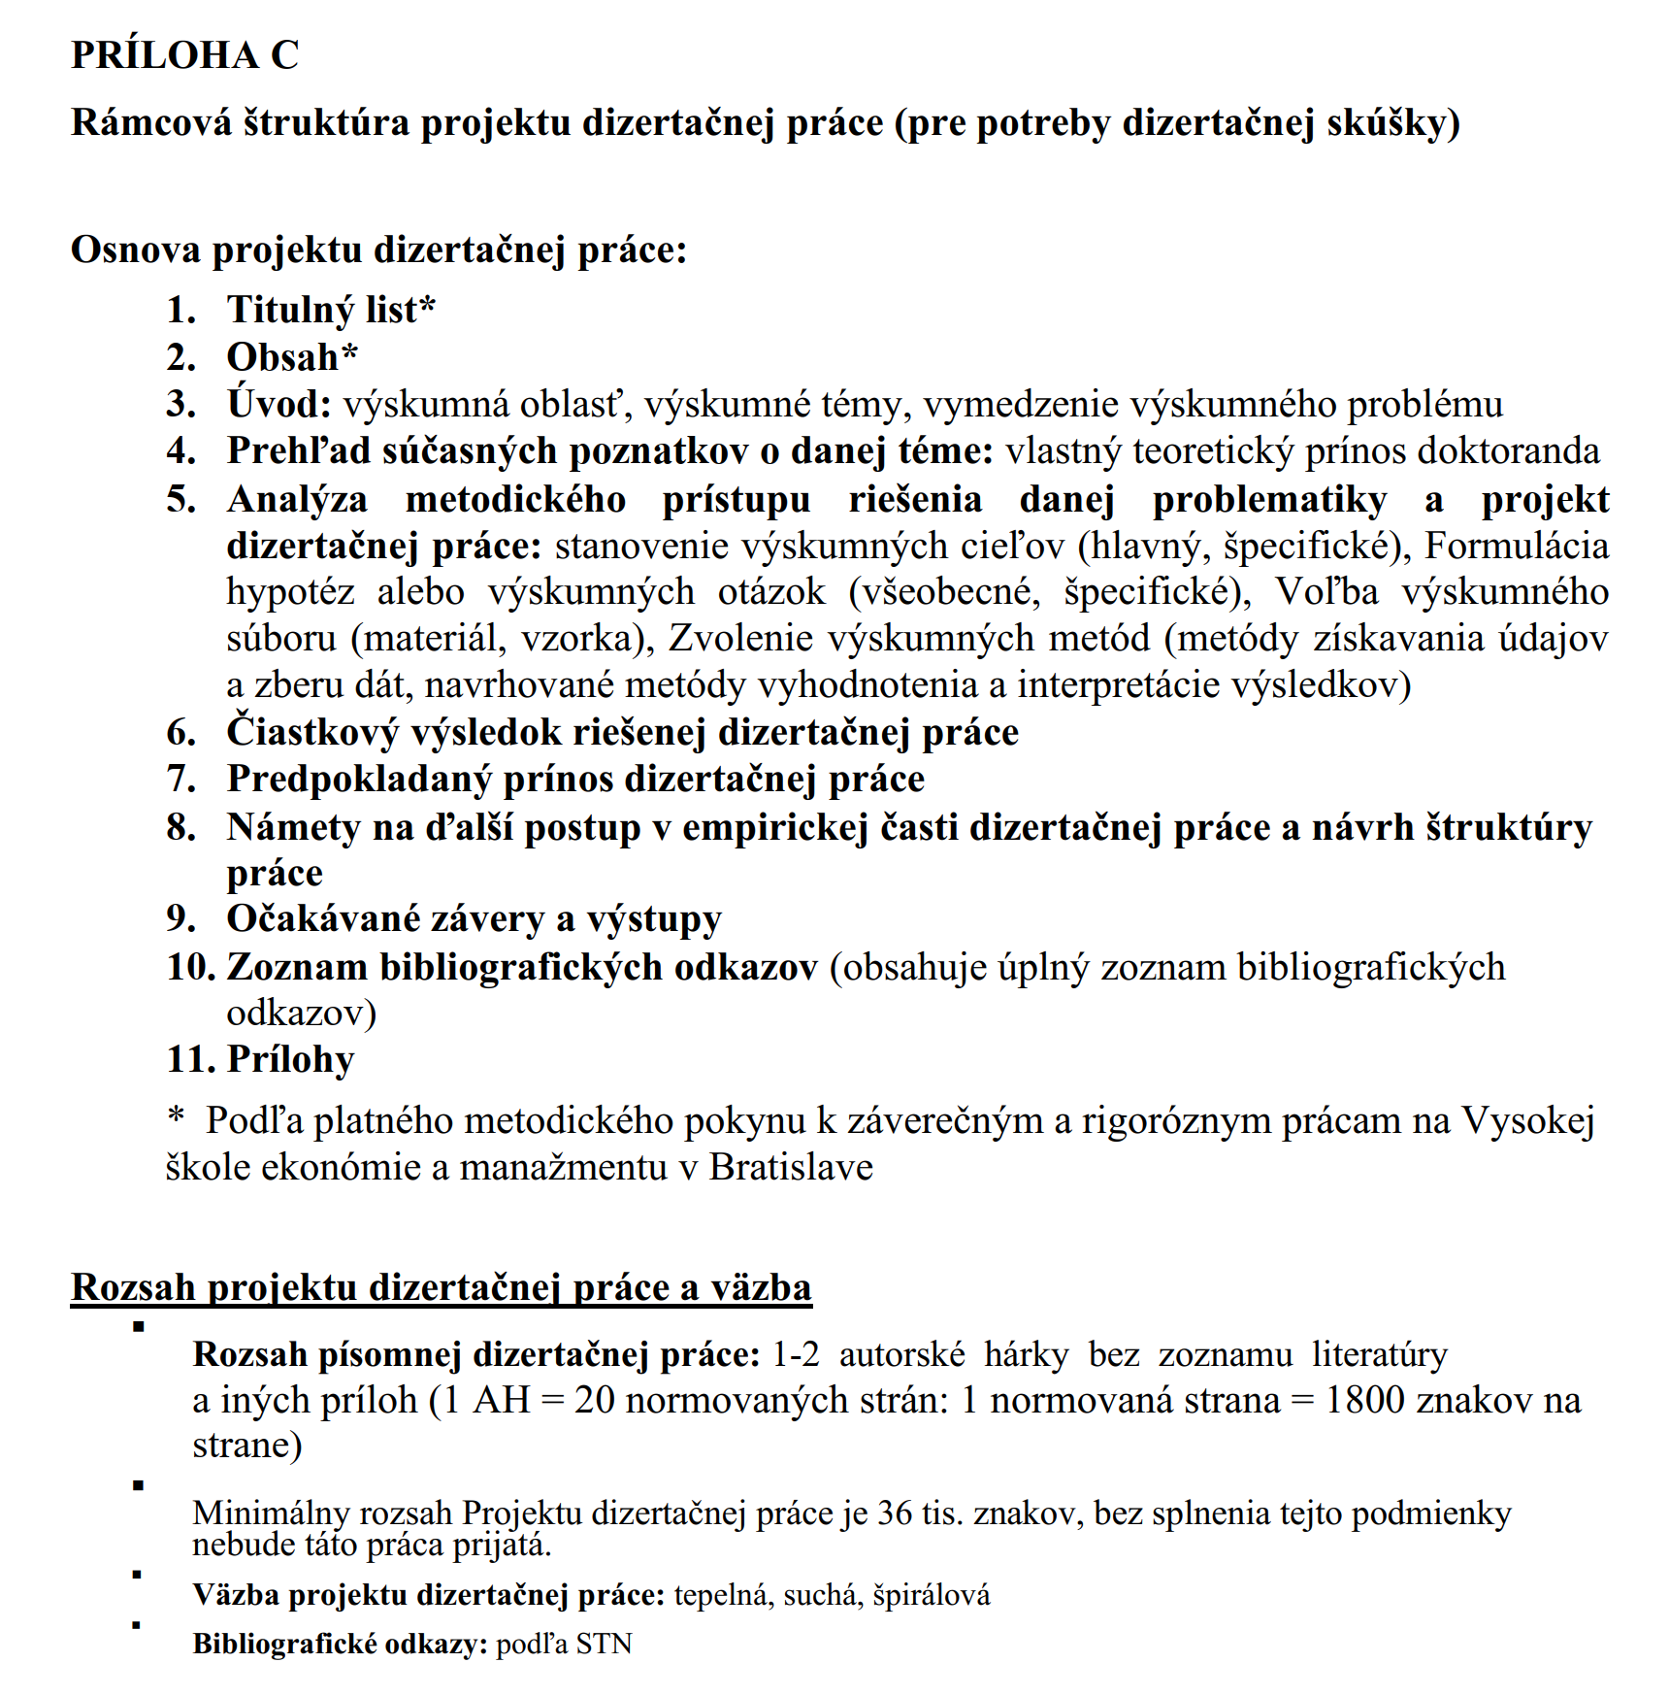
4. Aký má zmysel kap. 5 Výsledky výskumu a predpokladaný prínos ..., keď terénny výskum nie je skončený?
Notes:
Kapitola 5 je v tejto fáze spracovaná ako predbežná a jej účelom je načrtnúť rámcové očakávania
a predpokladané prínosy výskumu v podľa metodického usmernenia k dizertačnému projektu a jeho štruktúry príloha C
Po ukončení terénneho zberu dát bude kapitola doplnená o explicitne formulované nové poznatky, ktoré budú výsledkom vlastnej analýzy, a prínosy budú v plnom rozsahu zhrnuté až v závere práce.

Slide 43
5. Musí vždy a nevyhnutne ponúkaný obsah (v celom rozsahu) vzdelávania uspokojovať potreby trhu práce?
Nie, obsah vzdelávania nemusí v celom rozsahu uspokojovať potreby trhu práce.
Úlohou škôl je okrem odbornej prípravy aj rozvoj všeobecných kompetencií, kritického myslenia a adaptability absolventov, ktoré im umožňujú uplatniť sa aj v meniacich sa podmienkach trhu.
Notes:
Vzdelávanie má mať viaceré funkciu:
Odbornú – pripravovať absolventov na konkrétne povolania podľa potrieb praxe.
Všeobecnú a formujúcu – rozvíjať u študentov kľúčové kompetencie (kritické myslenie, digitálne zručnosti, komunikáciu, adaptabilitu), ktoré im umožňujú uplatniť sa aj v iných podmienkach a odvetviach.
Áno, by znamenalo, že školy majú byť len „servisom“ pre firmy, ktoré diktujú, čo presne sa má učiť. To by ale bolo veľmi zúžené a redukovalo by vzdelávanie iba na odborný výcvik

Slide 44
6. Ako dosiahnuť, aby výsledky výskumu/nové poznatky boli aj medzinárod. akceptovateľné?
Využitím medzinárodne uznávaných metodologických rámcov, porovnávaním so zahraničnými výskumami (OECD, Eurostat, CEDEFOP).
Publikovaním zistení v recenzovaných vedeckých časopisoch a na odborných konferenciách.
Dôležitá je aj transparentnosť metodiky, prepojenie na medzinárodné štatistiky a preukázanie originality prínosu, aby sa výsledky dali porovnávať a aplikovať v širšom európskom a globálnom kontexte.
Notes:
To zbezpečím využitím uznávaných metodologických rámcov a porovnaním so zahraničnými dátami (OECD, Eurostat, CEDEFOP).
Výsledky budú prezentované v recenzovaných časopisoch a na odborných konferenciách, čo umožní ich širšiu medzinárodnú validáciu.

